Slide 1
An Analysis of The Impact of KOSPI by COVID-19
유재범
박강민

Slide 2
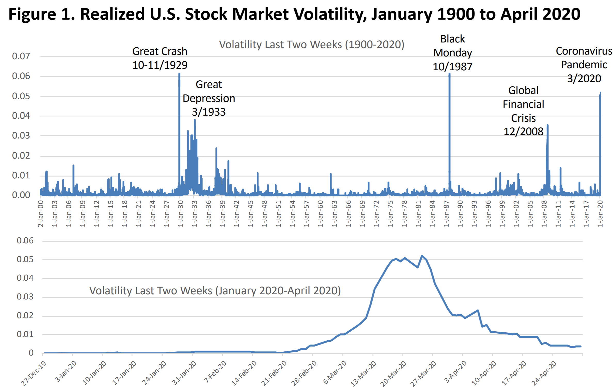
Motivation
“The Unprecedented Stock Market Reaction to COVID-19”
Baker S., Bloom N., Davis S.J., Kost K., Sammon M., Viratyosin T.
Baker et al. (2020) compared the reaction of US stock market to various infectious diseases and found that COVID-19 has inflicted the unprecedented volatility.
유례 없는 시장의 변동성

Slide 3
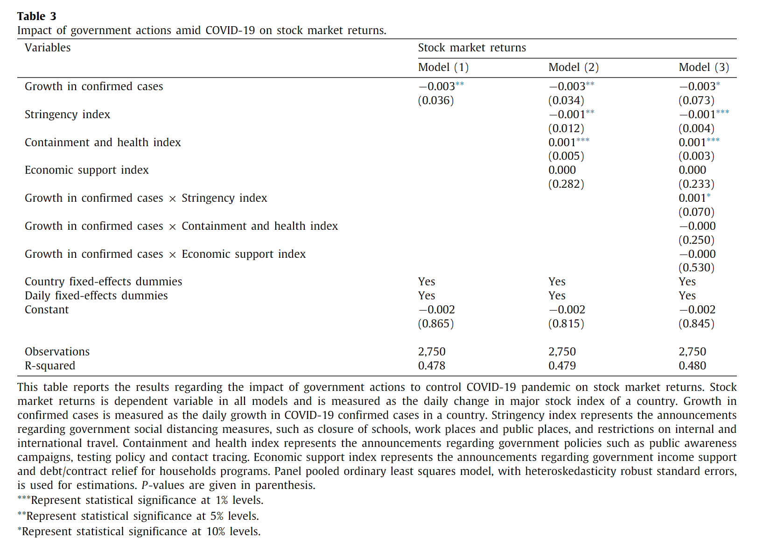
Motivation
“Economic impact of government interventions during the COVID-19 pandemic: International evidence from financial markets”
Badar NadeemAshra
According to author Badar NadeemAshra, the government's actions to control the COVID-19 has been found to affect the stock market.
정부 조치에 따른 주식 시작 영향

Slide 4
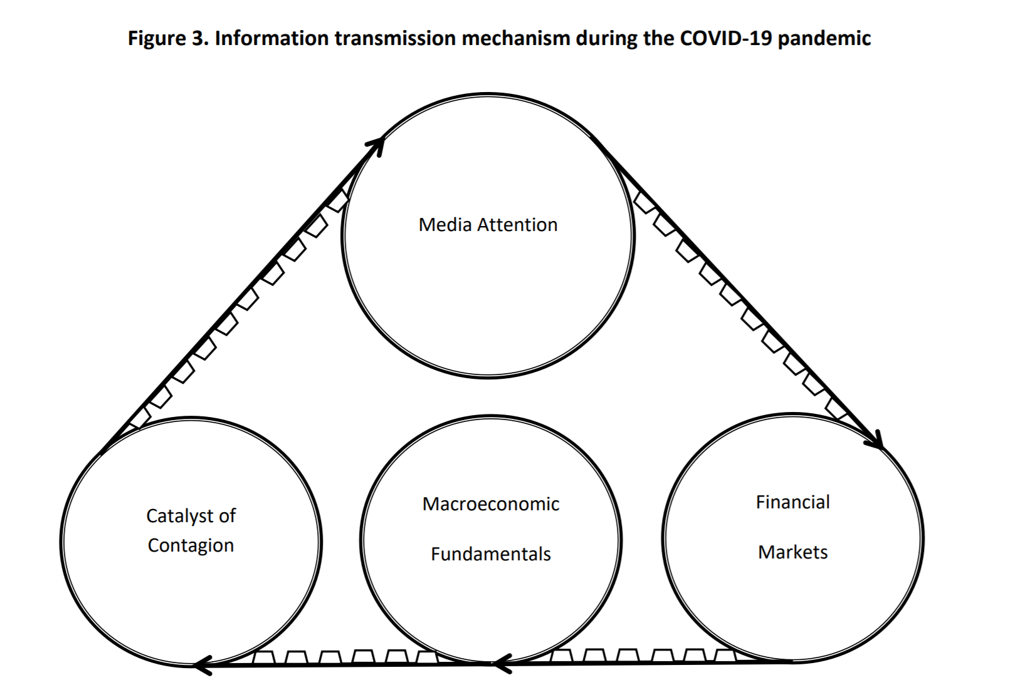
Motivation
“Rethinking Financial Contagion: Information Transmission Mechanism During the COVID-19 Pandemic.”
Yarovaya L., Brzeszczynski J., Goodell J.W., Lucey B.M., Lau C.K.
According to Yarovaya et al, Media channels contagion(proliferation) playing a key role in forming actual expectation and public opinion, and, more importantly, putting pressure on governments and institutions to respond to the crisis shock.
미디어 확산에 따른 주식 시장 영향

Slide 5
Motivation
유례 없는 시장의 변동성
COVID-19 에 관한 뉴스 기사들을 감정분석을 통하여 COVID-19의 긍/부정 단계에 따른 한국 주식 시장에 영향 분석
정부 조치에 따른 주식 시장 영향
미디어 확산에 따른 주식 시장 영향

Slide 6
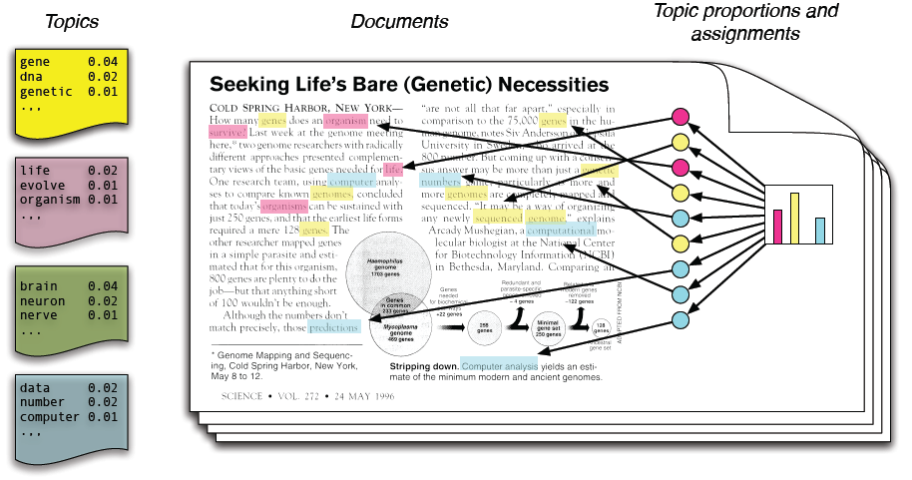



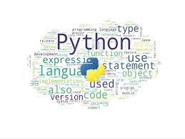
Research Methods
Framework
Topic Modeling
Sentimental Analysis
Topic – 한국어 감정사전 간 Word2vec 유사도 분석을 통한 감정 분석
News Crawling
Pre-Processing
Tokenizing
POS tagging
Stopword 제거
Stemming
WordCloud
KOSPI
Collection

Slide 7
Research Methods
뉴스들의 감정과 KOSPI 지수의 관계 분석
기간별로 코로나 관련 뉴스들의 감정 분석을 통한 감정 확인
수집된 KOSPI 지수와 비교 분석
이를 통해 코로나 관련 미디어의 감정이 한국 주식 시장에 영향을 주는지 분석

Slide 8
Research Methods
한국 주식 시장의 이상 발견을 통한 미디어의 주요 뉴스 분석
수집된 KOSPI 지수에 event detection을 통해 특정 event 기간 확인
특정기간안에 뉴스들의 주요 word 분석
이를 통해 한국 주식 시장에 이상 발견을 통해 미디어의 주요 뉴스를 분석하여 특정 사건을 유추 및 확인

